Slide 1
Diretoria de Gestão e Planejamento Imobiliário

Slide 2
TÍTULO SLIDE (fonte 24 negrito e caixa alta)
Atribuições:
Reformular o sistema de cadastro de imóveis;
Acervo documental;
Regularização de imóveis;
Planejamento;
Desapropriações;
Acompanhamentos.

Slide 3
TÍTULO SLIDE (fonte 24 negrito e caixa alta)
Metas
Regularização dos AVCB;
Cadastrar todos os imóveis no novo sistema;
Cadastrar códigos localizadores;
Unificação de matrículas;
Localizar de imóveis da União para liberar os locados.

Slide 4
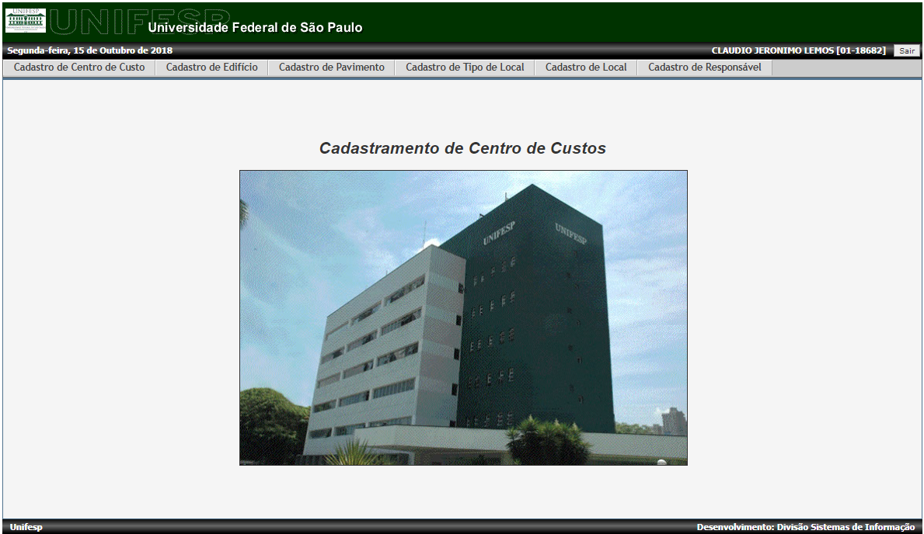
TÍTULO SLIDE (fonte 24 negrito e caixa alta)
Novo Sistema de Centro de Custos

Slide 5
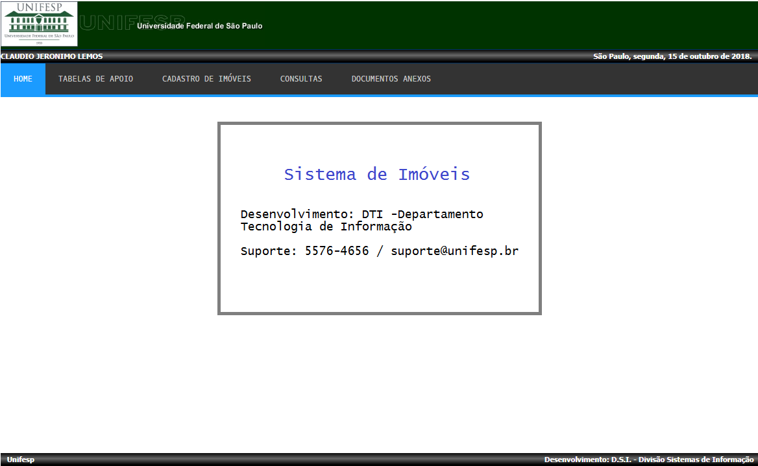
TÍTULO SLIDE (fonte 24 negrito e caixa alta)
Novo Sistema de Imóveis

Slide 6
TÍTULO SLIDE (fonte 24 negrito e caixa alta)
Total de imóveis
192 imóveis (Campi, casas, terrenos)
Institucional – 8
São Paulo – 30
Baixada – 02
Diadema - 02

